Slide 1

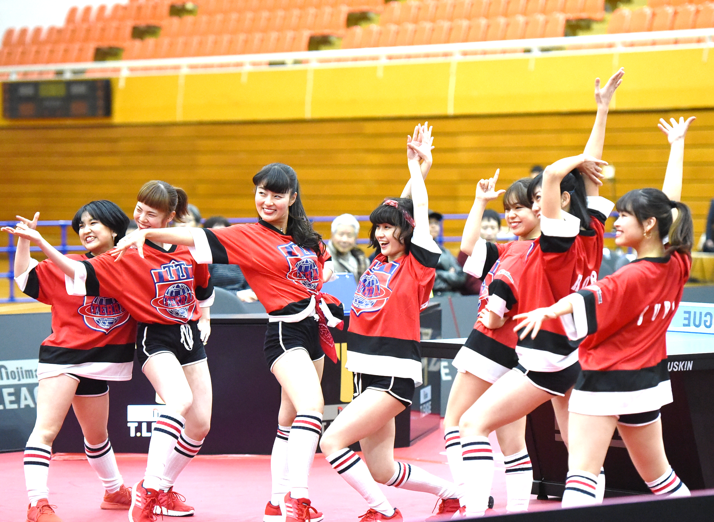
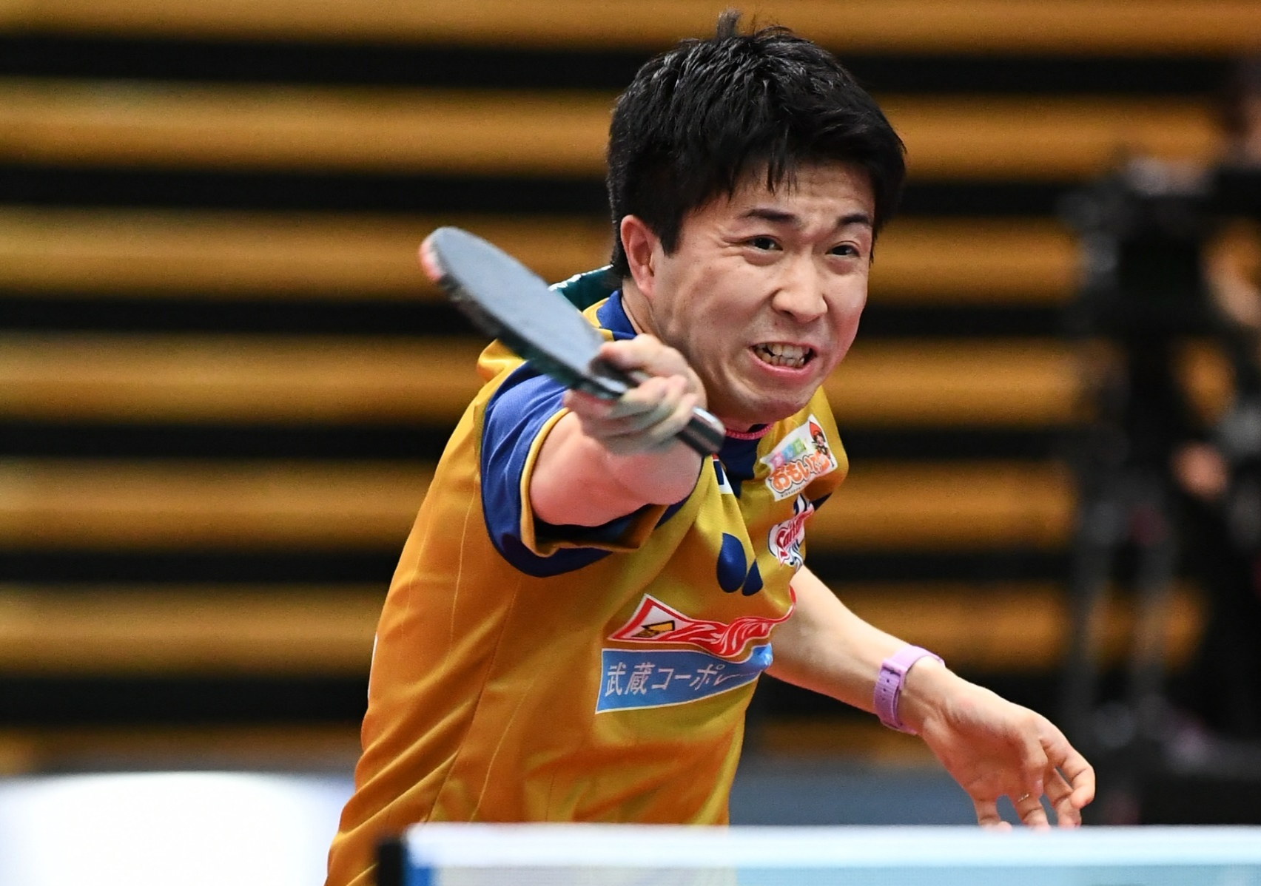
チームカラーが変更になり心機一転！
Ｔ.Ｔ彩たまとは？
新しいメンバーを募集します！
埼玉県を本拠地
として活動する
プロ卓球チームです！
オーディション
２０２０．１１．２２（日）
詳細はエントリーいただいた方へご連絡致します。
ホームマッチでのパフォーマンス･応援でスポーツを盛り上げたい方大募集！
T.TSAITAMA
DANCER
AUDITION

Slide 2
卓球の新リーグ『Ｔリーグ』に参戦するＴ.Ｔ彩たまはダンス・応援することが好きな方、チームのダンサーとしてシーズンを通して明るく、そして華麗にホームゲームを一緒に盛り上げてくださるメンバーを募集致します。
皆様のご応募を楽しみにお待ちしております。
下記要項にてオーディション実施します。
オーディション日 令和２年 １１月 ２２日（日） 詳細はエントリーされた方へご連絡致します。
◆応募資格
・１８歳以上で高校を卒業されている方
・ダンス経験１年以上の方
・Ｔ.Ｔ彩たまを一緒に盛り上げたい方
・プロスポーツとしての卓球に興味がある方、スポーツが好きな方
・基本的にT.T彩たまのホームマッチ（主に埼玉県内）に出演可能な方
・特定のプロダクションに所属しているが、全活動の許可を得ている方
◆主な活動内容
・T.T彩たまホームマッチでのパフォーマンス、応援
・その他チーム内やイベントでのパフォーマンス
・チームのプロモーション・広報活動への参加、メディア対応
・ＳＮＳ等での情報発信
◆活動期間
オーディション合格後～２０２１年８月末までの１シーズン（スケジュール等により異なる場合があります。）
◆待遇
試合日/イベント：日当、交通費支給あり
リハーサル：交通費支給あり
衣装貸与（練習着・タイツ等は各自ご用意願います。）
◆エントリー方法
＊メールの場合
件名：ダンサーエントリー
本文記載事項
１. 氏名
２. ふりがな
３. 生年月日・年齢
４. 性別

Slide 3
５. 電話番号
６. メールアドレス
７. ダンス歴
８. 身長・体重
９. 得意なジャンル
10. 衣装サイズ
11. オーディション開催を知ったきっかけ
12. 応募動機・自己ＰＲ
13. 顔写真（3か月以内に撮影したものに限る）
＊郵送の場合
エントリーシートをご記入の上、顔写真を貼って下記住所までお送りください。
◆応募締切
令和 ２ 年 １１月 １８日（水） メール・郵送必着
◆オーディション日程
[1次審査：書類選考]
■1次選考の合格者の方へは随時ご連絡させて頂きます
[2次審査：実技、面接]
日時：１１月 ２２日（日）１０：３０会場集合（受付開始）
場所：埼玉県内を予定しております（1次選考通過者の方へ会場情報をお送り致します）
■2次審査審査内容
1.課題振り付け（当日に振りをお渡しします）
2.特技披露
3.面接
◆募集人数
１０名程度（※埼玉県出身･在住、通学、通勤されている方に限ります。）
◆オーディション参加時のお願い
＊新型コロナウィルス感染症の影響により、予定されている先行日程の変更、または中止により
オンラインオーディションとなる場合がございます。
予めご了承下さい。
・ダンスシューズ、衣装はご用意願います
・飲み物、タオル当は各自ご準備下さい
・当日はスタッフの指示に従って下さい
◆オーディション時の注意事項
・T.T彩たま運営にて動画・写真撮影をさせて頂きますが、オーディション中の個人での撮影は
禁止とさせて頂きます。

Slide 4
・他メディアに露出する可能性があります
・オーディション中に負傷された場合の責任は、当方では負えませんのでご了承下さい
・応募資料・写真は返却致しませんので予めご了承ください
・頂いた個人情報に関しましては、本オーディションに関する業務以外に利用いたしません
◆楽曲提供
GIORGIO CANCEMI
PRODUCER・MC・作詞・作曲・編曲
ATLASMUSIC ENTERTAINMENT,Inc.を設立
蔦谷好位置とのユニットDUMMEEZ、HIP HOPユニットSo’FlyをボーカリストTOKOと結成。
ソロ活動の一環としてNERDHEADを始動。デビュー曲「BRAVE HEART feat西野カナ」ではレコチョク着うた(R)ディリー・ウィークリーランキング共に１位を獲得。
So’Fly、NERDHEADの活動と並行して西野カナ、超新星、TANAKA ALICE等数多くのアーティストのサウンドプロデュース・ソングライティングを行う。
---------------------------------------------------------------------------------------------
お問い合わせ・エントリーシート送付先
〒 330-0062 埼玉県さいたま市浦和区仲町2-5-1 ロイヤルパインズホテル浦和Ｂ１Ｆ
ダンサー応募係 担当者：小見（コミ）
T.T彩たま株式会社 TEL 048-814-1226 E-mail info@ttsaitama.jp
沢山のご応募お待ちしています！！

